Slide 1
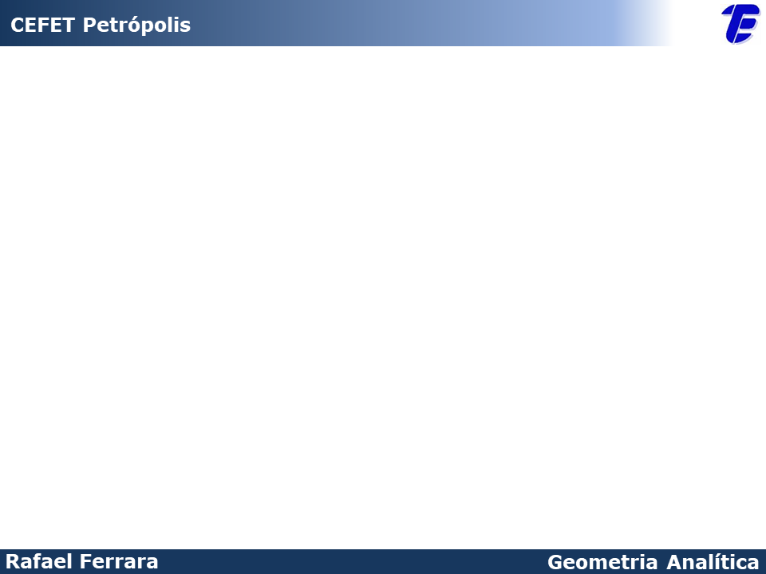
AULA 1.1
VETORES

Slide 2
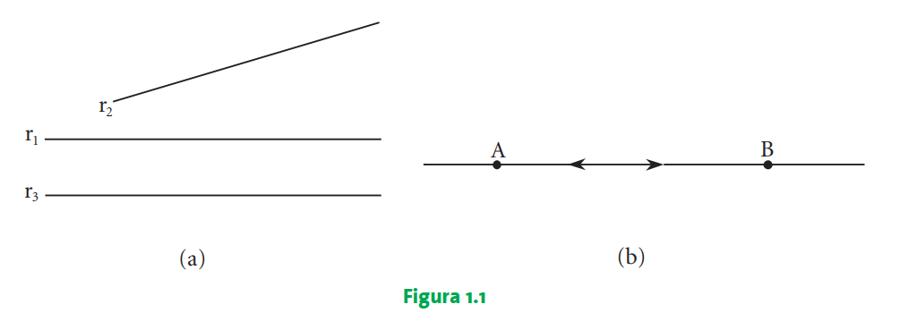
Direção e sentido
As retas r1 e r3 possuem a mesma direção, diferentemente da reta r2;
Sentido depende de dois pontos como referência, sendo um obrigatoriamente de partida e outro de extremidade;
Sentidos iguais ou sentidos opostos dependem de uma mesma direção.

Slide 3
Direção e sentido
OBSERVAÇÃO:
Dois ou mais segmentos de mesma direção podem ser paralelos ou colineares.

Slide 4
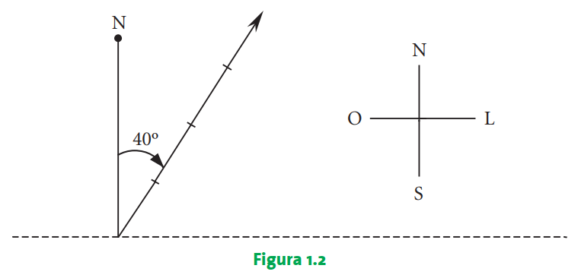
Grandezas escalares:
Uma mesa tem 3 metros de comprimento;
O volume de uma caixa é de 10dm³;
A temperatura de hoje teve 30 graus Celsius de máxima.
Grandezas vetoriais:
Consideremos um avião com a velocidade constante de 400 km/h, deslocando-se para o nordeste, sob um ângulo de 40° (na navegação aérea, as direções são dadas pelo ângulo considerado a partir do norte (N), em sentido horário).

Slide 5
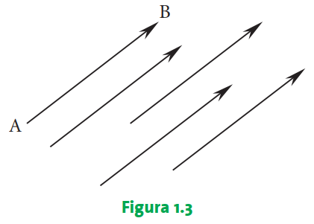



Vetor:
“...o vetor é representado por um segmento orientado (um segmento está orientado quando nele há um sentido de percurso, considerado positivo).”
Todos os segmentos na imagem:
Mesmo comprimento;
Mesma direção;
Mesmo sentido.
$$\overline{AB} ou B−A ou \vec{v}$$
O módulo, a direção e o sentido de um vetor é o módulo, a direção e o sentido de qualquer um dos seus representantes. Indica-se o módulo de:
$$\vec{v}$$
$$\vec{v} ou \left|\vec{v}\right| ou \left\|\vec{v}\right\|$$

Slide 6
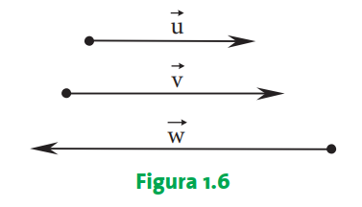








Casos particulares:
Vetores precisam ter a mesma direção para serem paralelos, mesmo em sentidos opostos;
$$\vec{u}/$$
$$/\vec{v}$$
$$\vec{v}/$$
$$/\vec{w}$$
$$\vec{u}=\vec{v}$$
Vetores são iguais se tiverem mesmo módulo, direção e sentido.
Cada vetor não nulo corresponde a um vetor oposto de mesmo módulo e direção, porém sentido oposto.
Se
$$\vec{v}=\overline{AB}$$
Então
$$−\vec{v}=\overline{BA}$$
Ou
$$−\overline{AB}=\overline{BA}$$

Slide 7
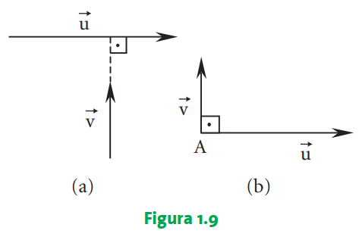
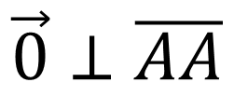
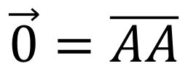
Casos particulares:
Qualquer ponto no espaço é um vetor zero (ou vetor nulo);
$$\vec{0}=\overline{AA}$$
Por não possuir direção, nem sentido, ele é paralelo a qualquer vetor;
Dois vetores são ortogonais se ambos possuírem representantes que formam um ângulo reto entre si.
$$\vec{0}⊥\overline{AA}$$

Slide 8
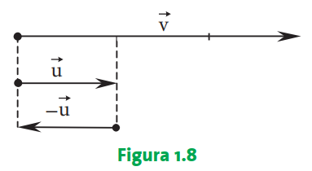

Casos particulares:
$$\left|\vec{u}\right|=1$$
Vetor unitário;
Para cada vetor não-nulo é possível associar dois vetores unitários de mesma direção, porém sentidos opostos. O vetor unitário que tiver o mesmo sentido do vetor não-nulo em questão será chamado de seu vetor versor;
O vetor unitário será vetor versor de todos os vetores não-nulos de mesma direção e sentido com mesma unidade.

Slide 9
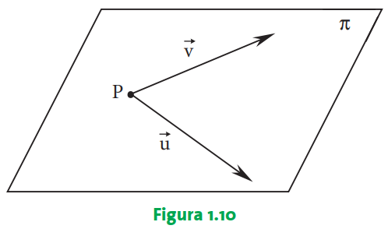
Casos particulares:
Dois vetores quaisquer sempre serão coplanares, pois ao adotarmos um ponto qualquer pertencente a um plano podemos traçar os representantes desses vetores como origem no ponto em questão;

Slide 10
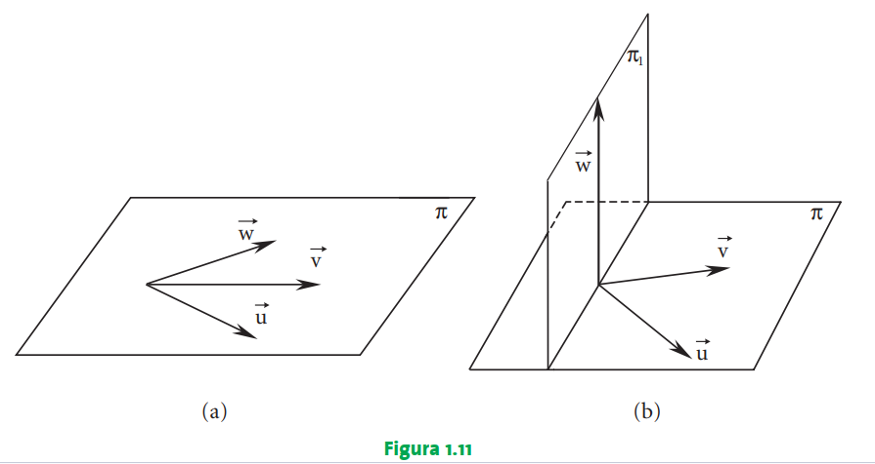
Casos particulares:
Três ou mais vetores podem ser coplanares ou não.

Slide 11
